Slide 1


Slide 2


  Здравствуйте, ребята! Давайте повторим то, что мы узнали на прошлом уроке.

Slide 3

  Ответьте на вопросы викторины!
Человек заболел, у него жар, поднялась …
Прибор для измерения температуры
Граница между холодом и теплом на термометре обозначена цифрой …
Пластинка с делениями на термометре.
Число градусов тепла записывается со знаком …
Число градусов холода записывается со знаком …
Отсчёт градусов мороза ведут от нуля …

Slide 4
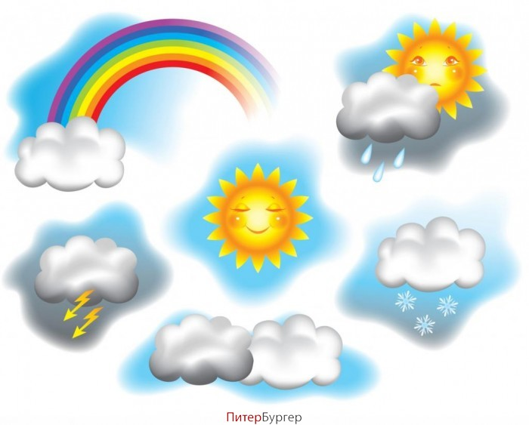
  Предположите, о чём пойдёт речь сегодня на уроке.
  Прочитайте тему урока на стр. 32 учебника.
  Отгадайте загадку.
Бывает холодная и жаркая, сухая и дождливая, а ещё морозная и капризная. Что это?

Slide 5
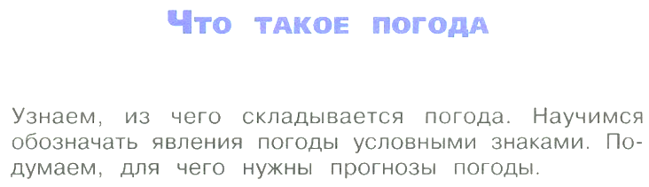
  Какие учебные задачи мы поставим перед собой?

Slide 6
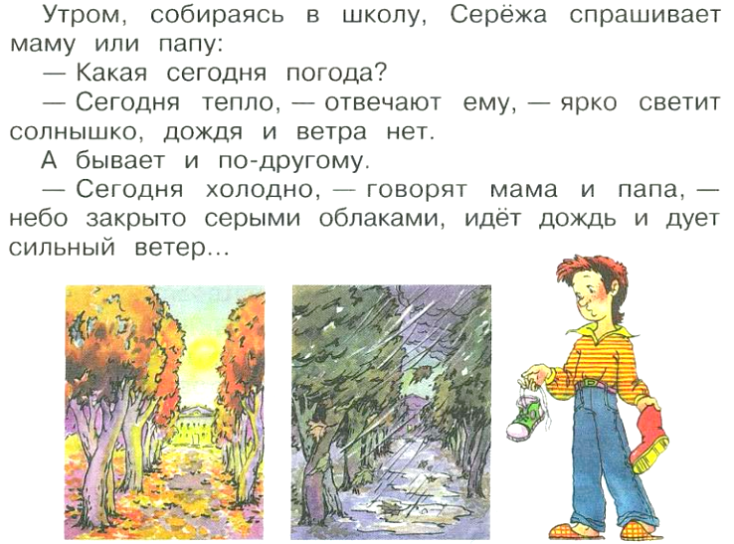
  Зачем Серёже нужно знать, какая сегодня погода?
  Как вы, собираясь в школу, узнаёте о погоде?
  Попробуйте объяснить, что такое погода.
  Прочитайте диалог на стр. 32 учебника.
  Прочитайте диалог на стр. 32 учебника.

Slide 7
  Прочитайте текст на стр. 33 и рассмотрите схему.
  Что такое погода?
Погода
Температура воздуха
Облачность
Осадки
Ветер

Slide 8
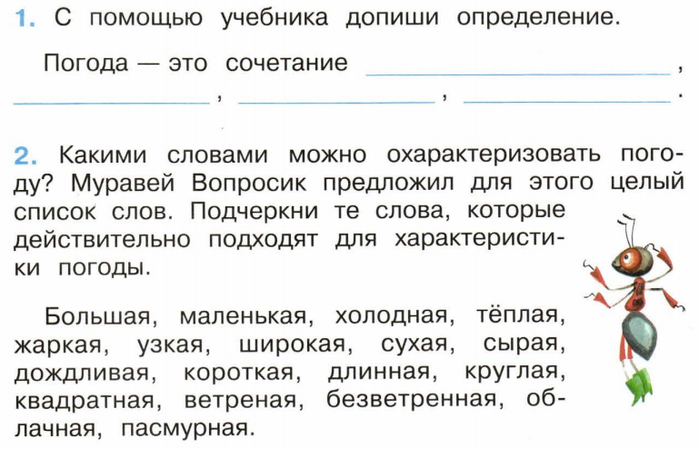
  Выполним задания №1, 2 на стр. 24 рабочей тетради.

Slide 9
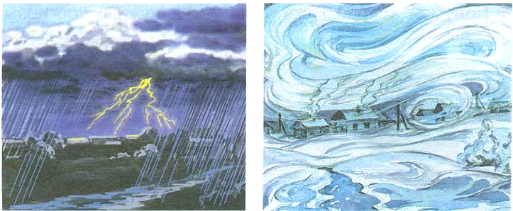
  Изменения температуры, облачность, дождь, снегопад, ветер - это явления погоды. Какие ещё явления погоды ты замечал?

Slide 10
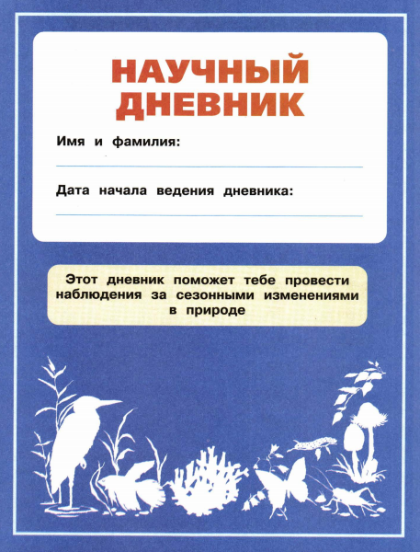
  С сегодняшнего дня мы будем наблюдать за погодой и записывать свои наблюдения в научный дневник.

Slide 11
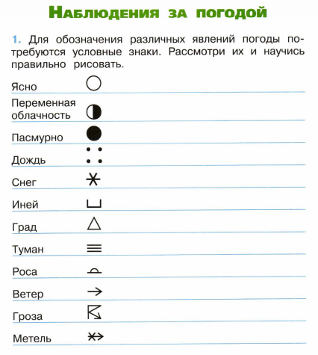

Slide 12
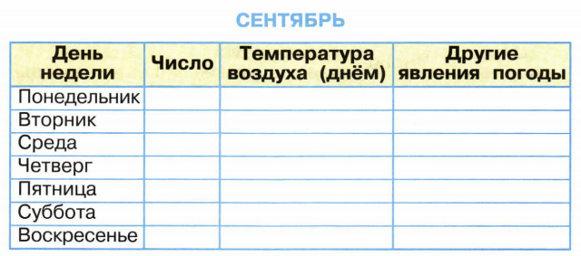
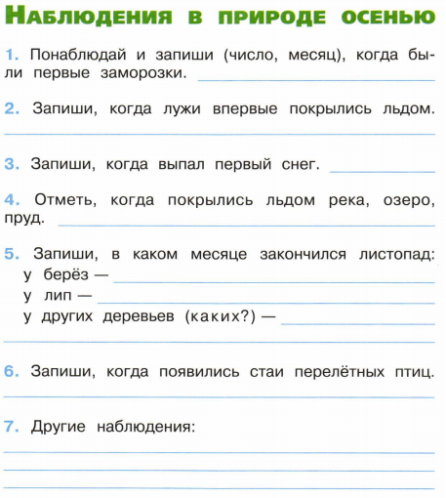

Slide 13
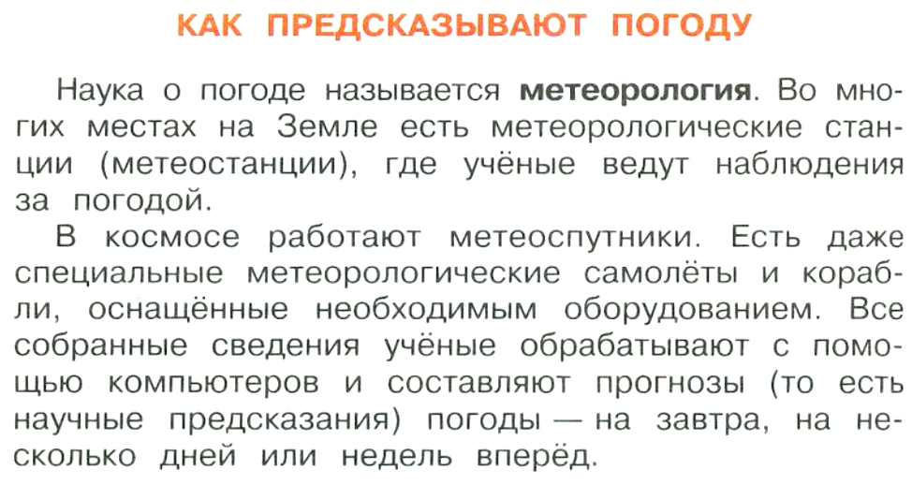
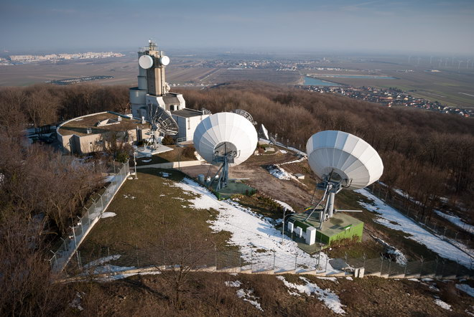
  Сейчас можно узнать погоду не только на сегодня, но и на завтра, на неделю и даже на месяц вперёд. Кто же предсказывает погоду?
  Для чего нужны прогнозы погоды?

Slide 14
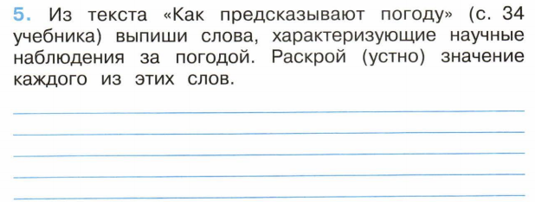
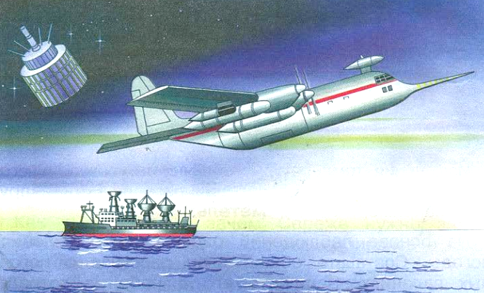
  Выполним задание №5 на стр. 26 рабочей тетради.

Slide 15
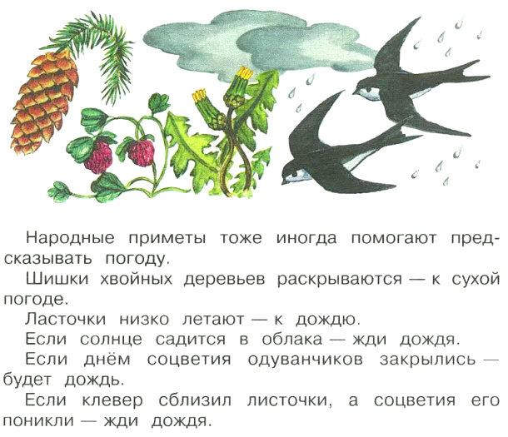
  Метеостанции возникли давно, но информация о погоде распространялась только в городах. А в деревнях люди предсказывали погоду по народным приметам. Вот некоторые из них.

Slide 16
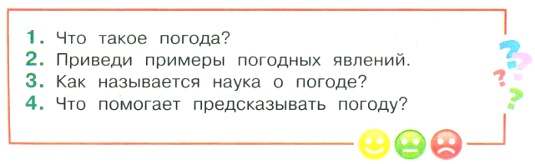
  Ответим на вопросы на стр. 35 учебника.

Slide 17

  Проверьте свои знания - выполните
  тестовые задания на стр. 12-13

Slide 18
  Вспомните, что мы сегодня делали на уроке.
  Что вам особенно понравилось?
  Что показалось немного трудным?
  Спасибо, ребята, за урок!
  До новых встреч!

Slide 19
Домашнее задание:
РТ с. 24-25 №3,
научный дневник

